Slide 1
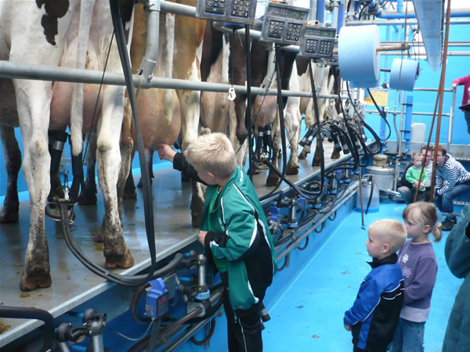
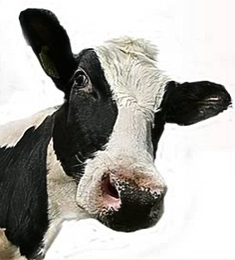
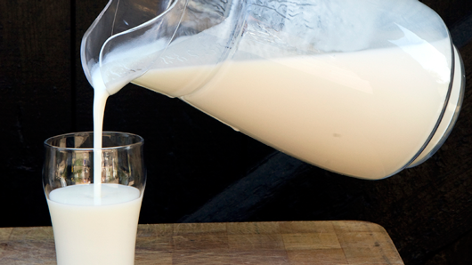
VAN KOE NAAR GLAS
Je gaat ontdekken hoe koemelk door de zuivelfabriek verwerkt wordt.
Bekijk de websites:
http://wikikids.wiki.kennisnet.nl/Melk
http://dierenwelzijnslessen.groenkennisnet.nl/display/koe
Bekijk de volgende filmpjes:
http://www.zuivelonline.nl/?pageID=960
http://www.schooltv.nl/beeldbank/clip/20060411_melk01
Opdracht:
Maak een stripverhaal over hoe melk in de winkel komt.

